Slide 1
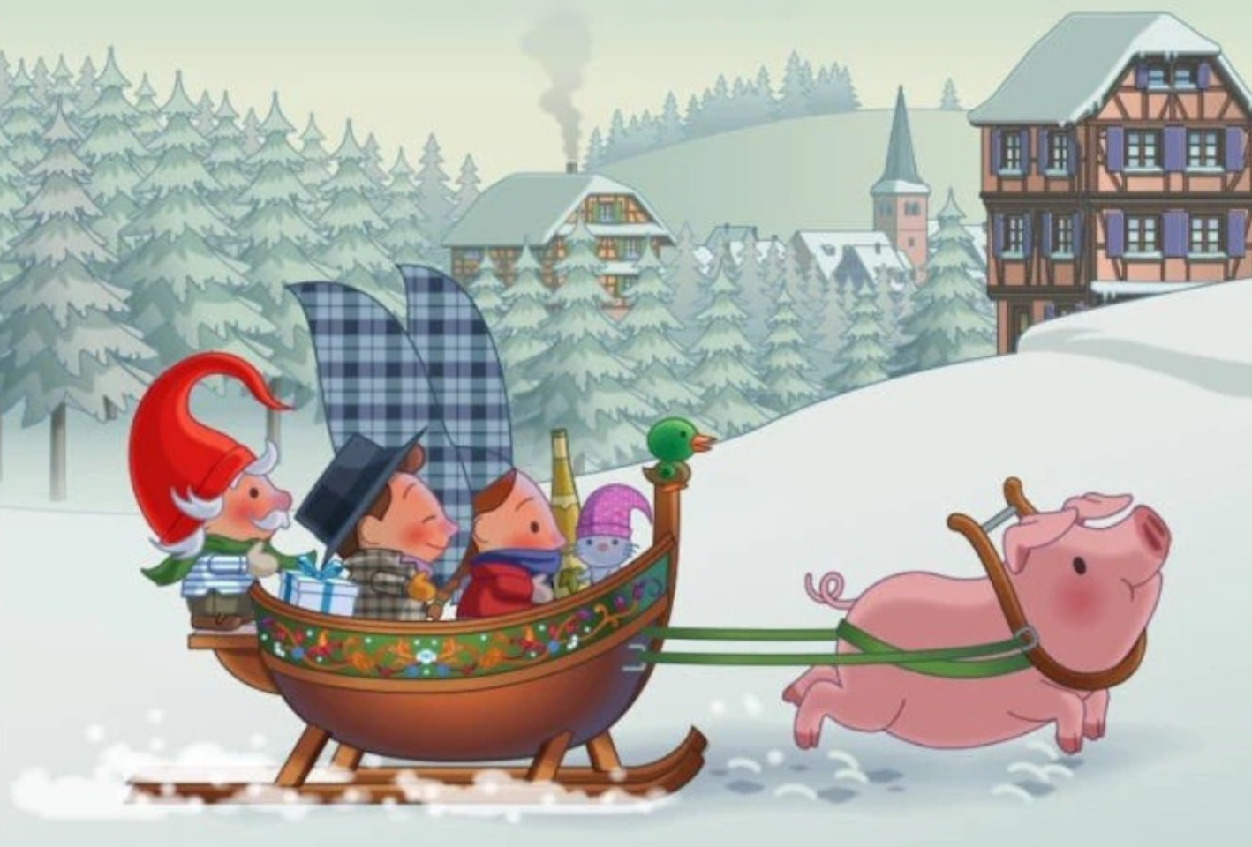
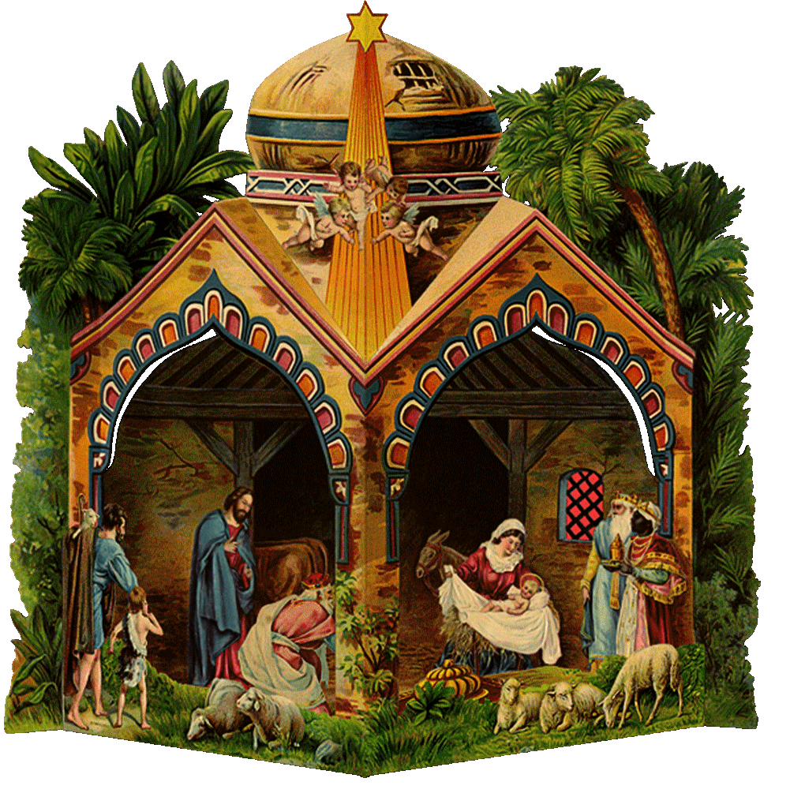



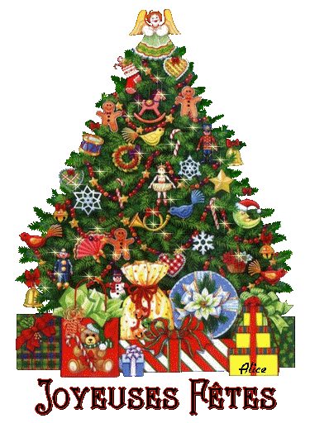
Diverses belles crèches
L’instant
Noël n’est pas un jour
ni une saison,
c’est un état d’esprit.
Calvin Coolidge
Photos prises par différents touristes
en Alsace à noël
pour le plaisir du partage
4
balade
des touristes
en alsace
NOËL

Slide 2
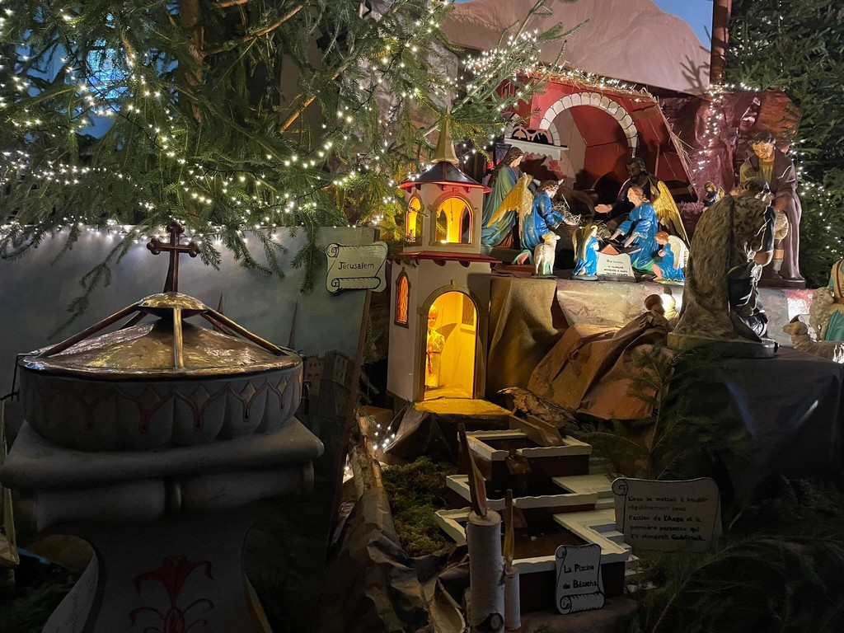
Dabo 57

Slide 3
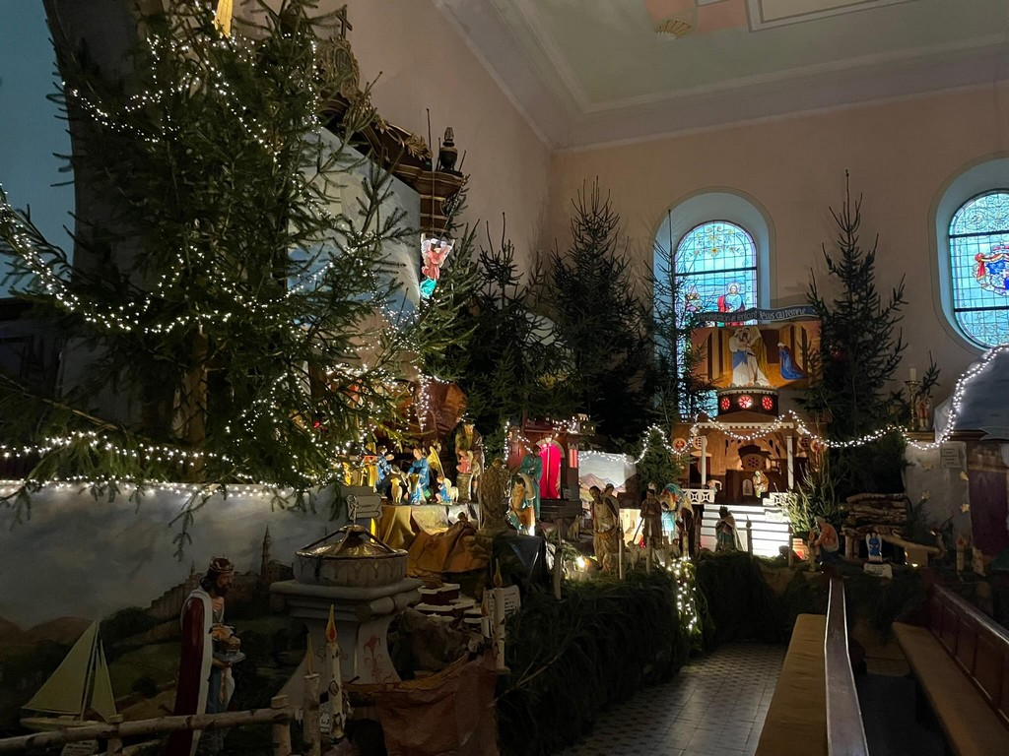
Dabo 57

Slide 4
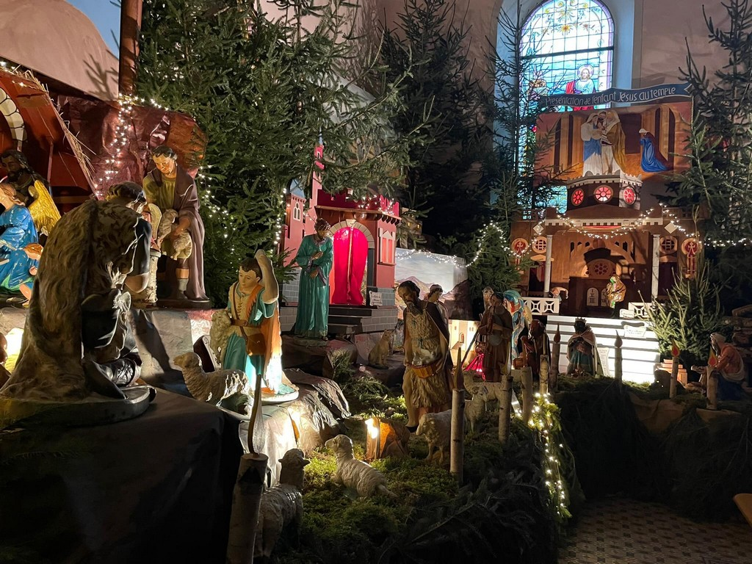
Dabo 57

Slide 5
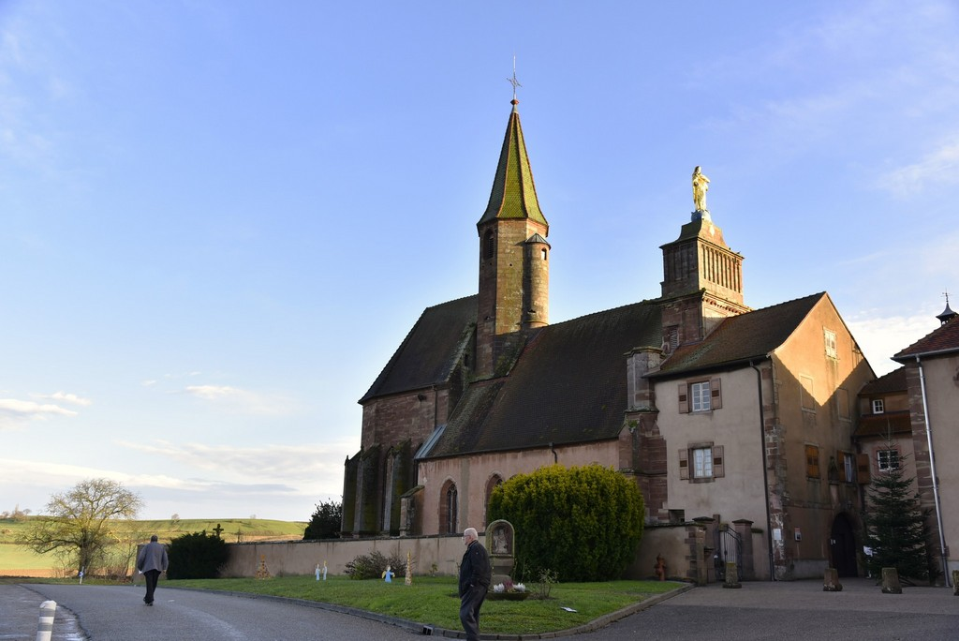
Des crèches du monde exposées à Notre-Dame de Reinacker à Reutenbourg 67

Slide 6
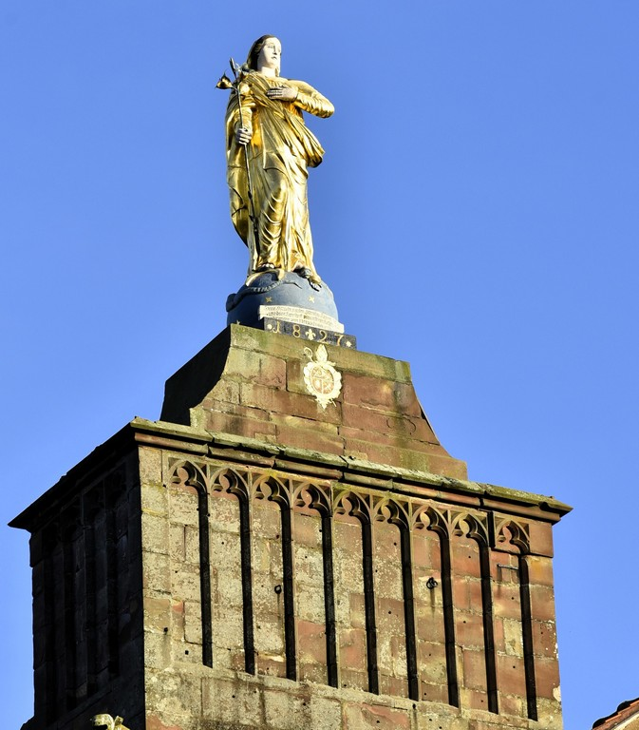
Reinacker

Slide 7
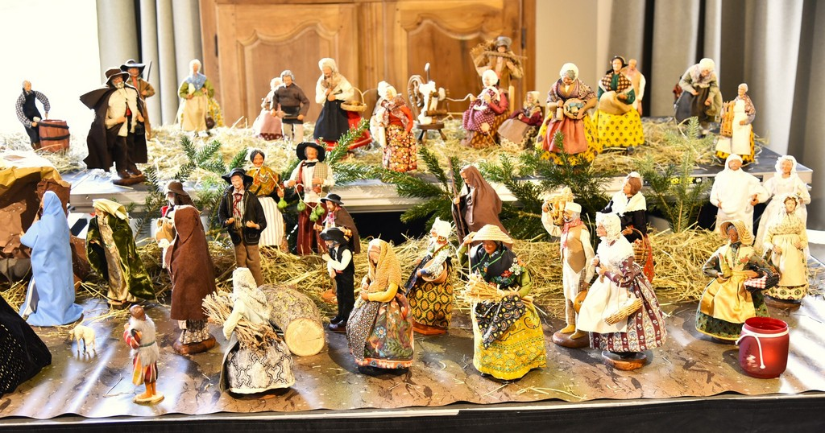
Reinacker

Slide 8
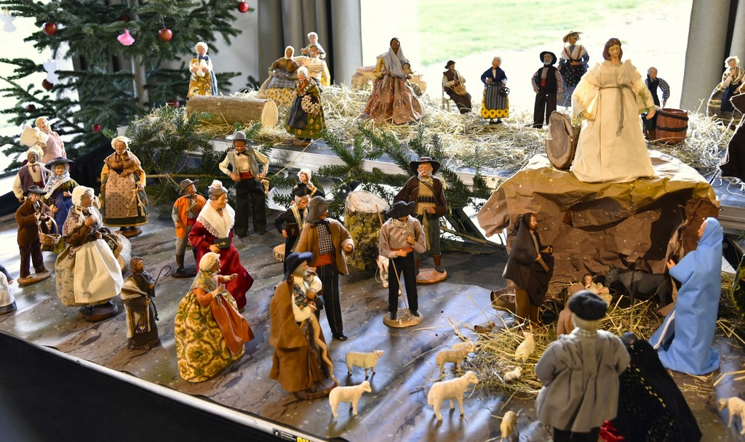
Reinacker

Slide 9
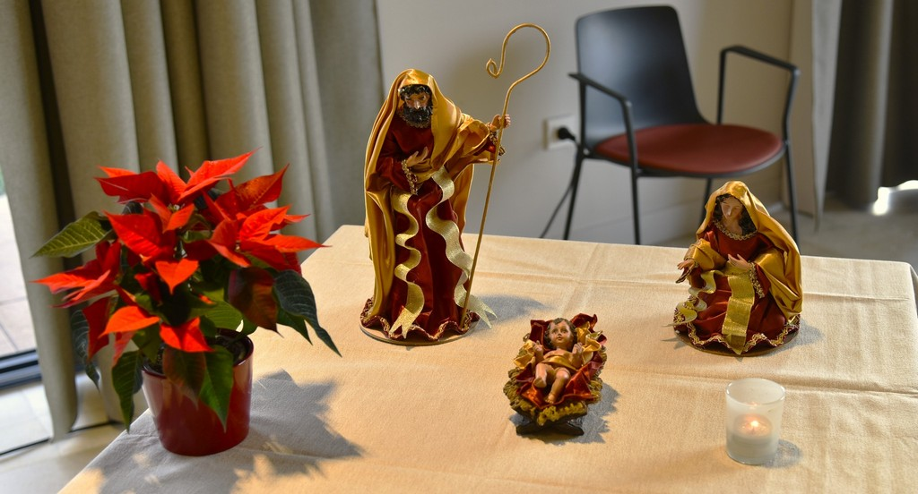
Reinacker

Slide 10
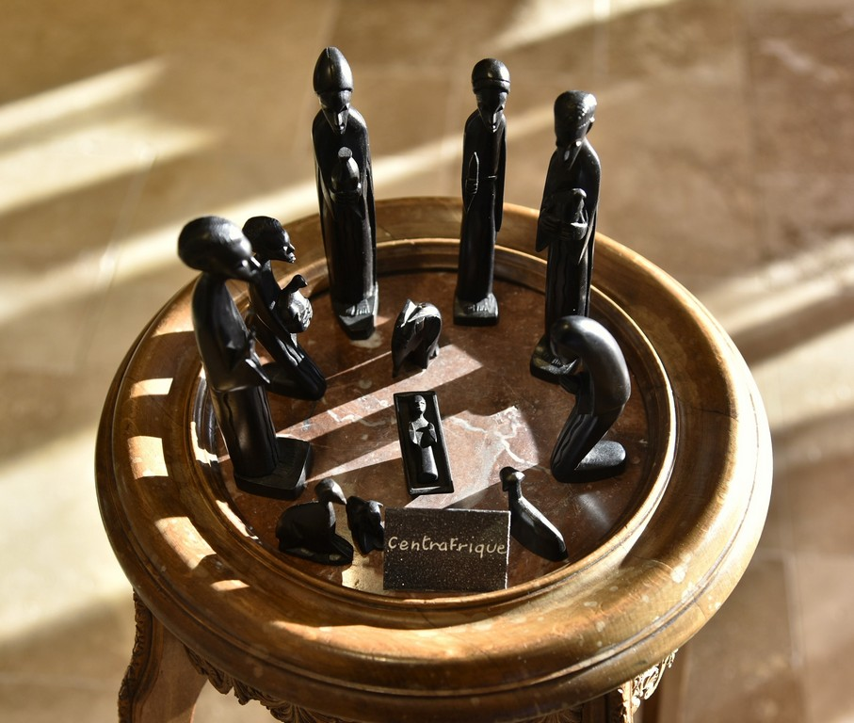
Reinacker

Slide 11
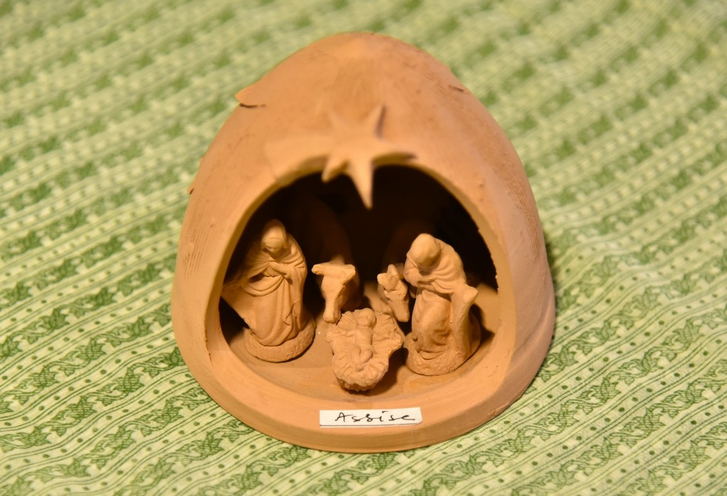
Reinacker

Slide 12
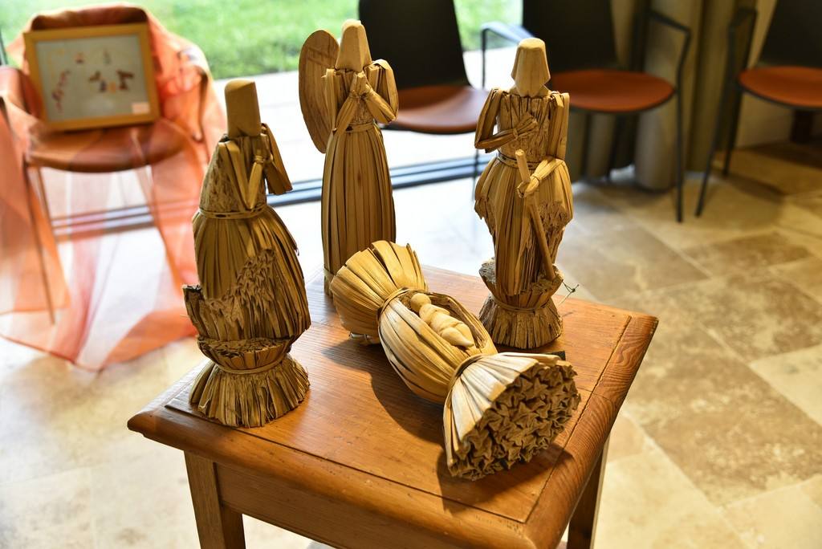
Reinacker

Slide 13
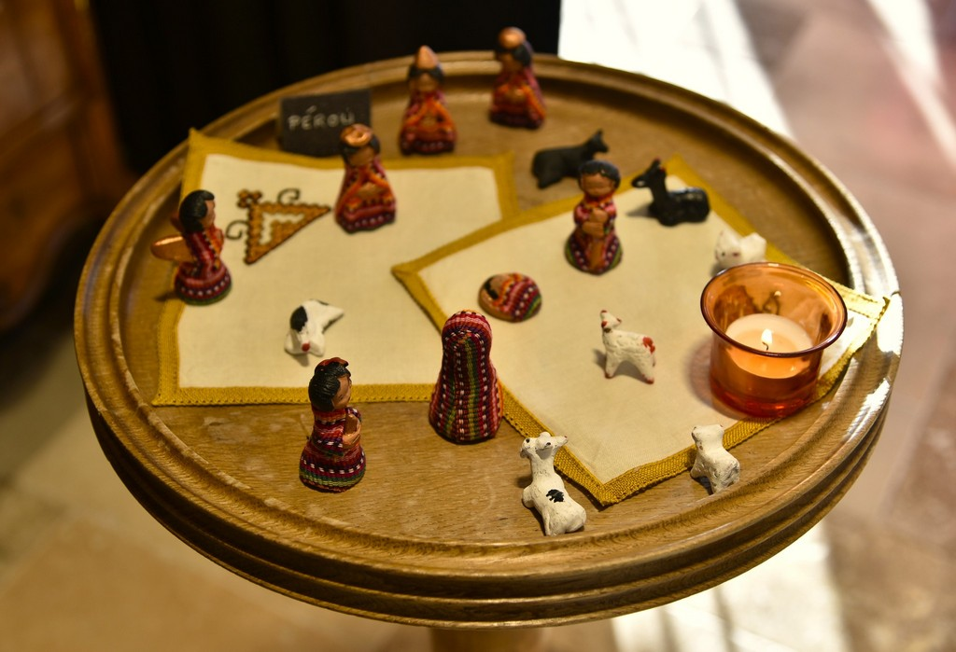
Reinacker

Slide 14
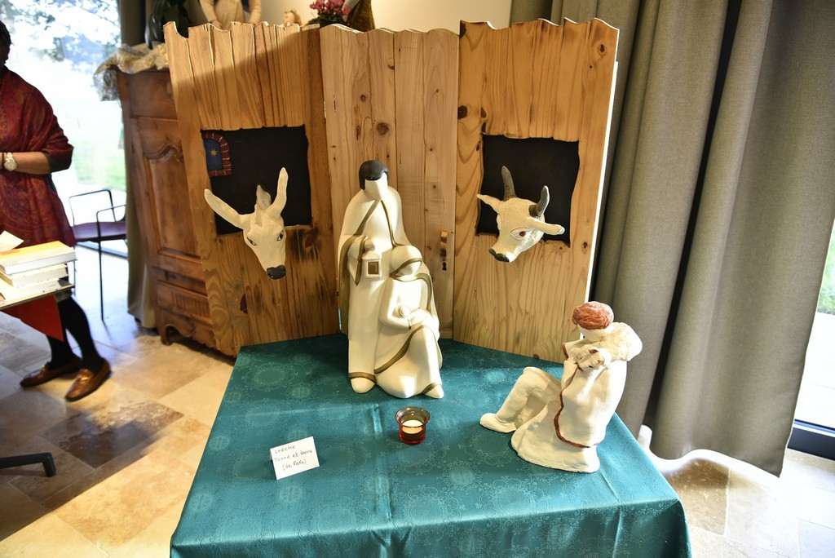
Reinacker

Slide 15
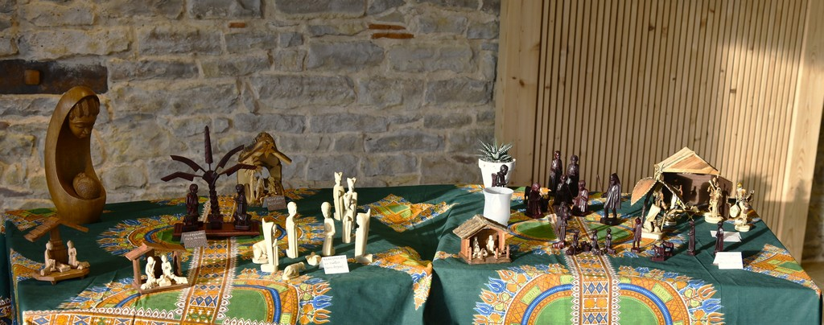
Reinacker

Slide 16
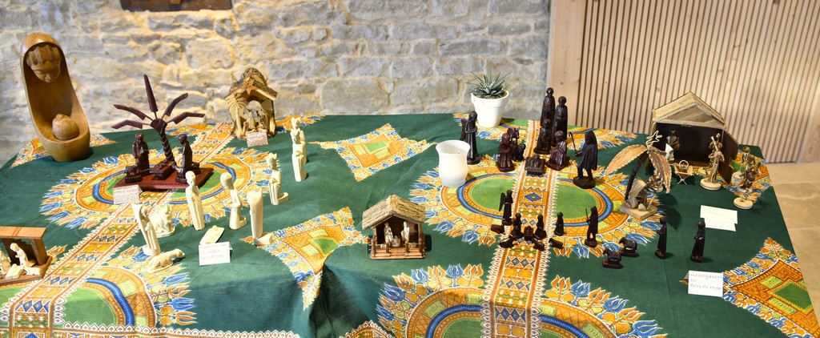
Reinacker

Slide 17
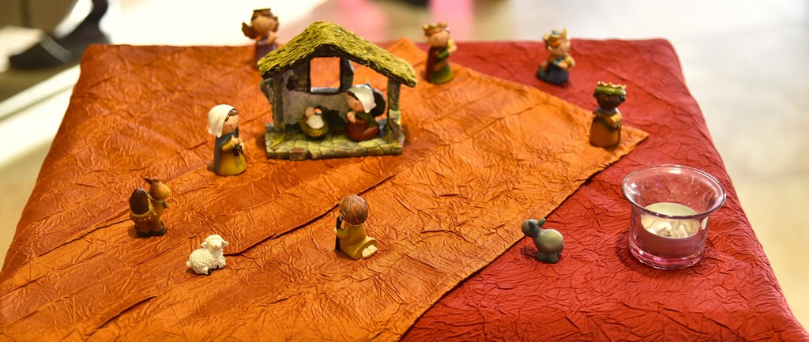
Reinacker

Slide 18
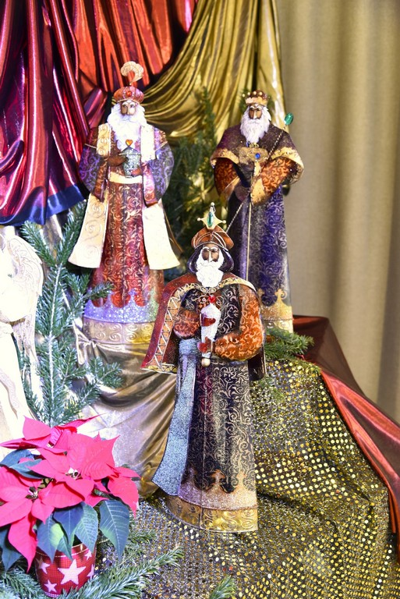
Reinacker

Slide 19
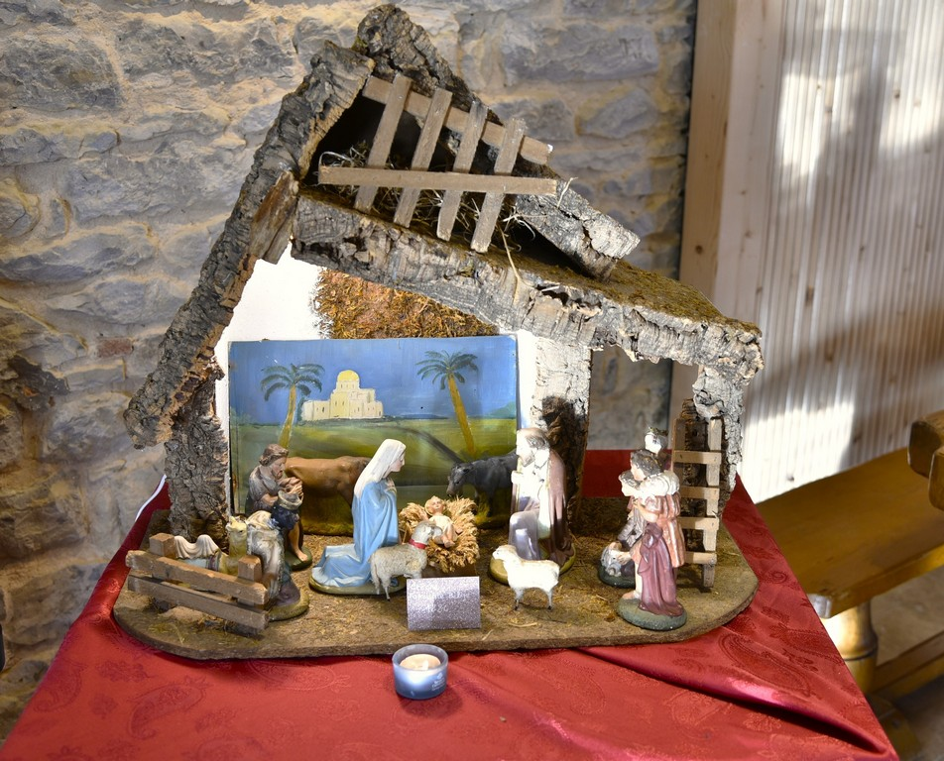
Reinacker

Slide 20
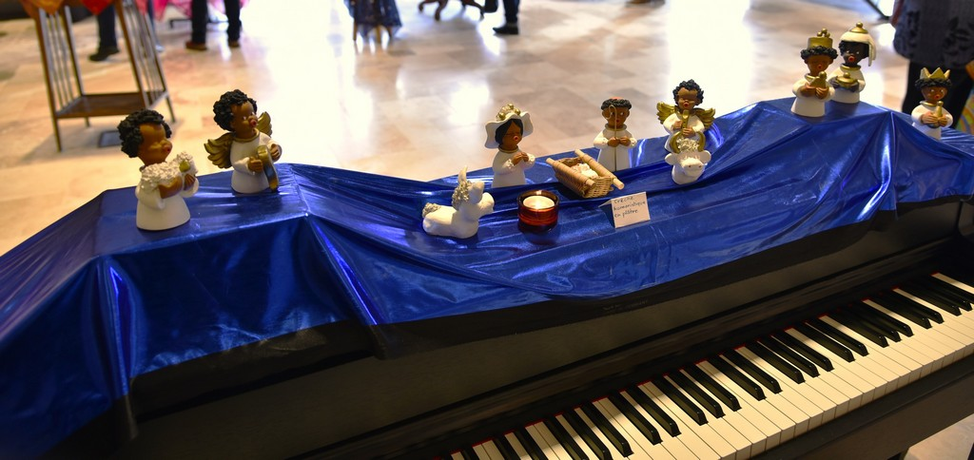
Reinacker

Slide 21
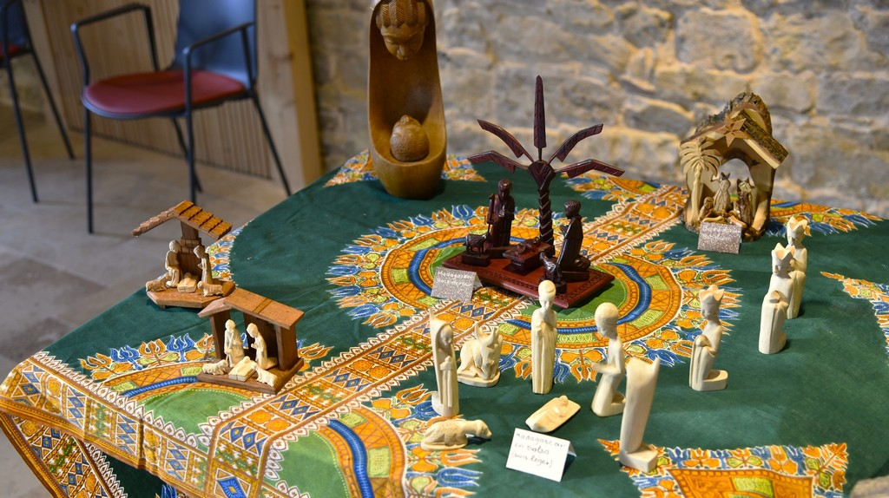
Reinacker

Slide 22
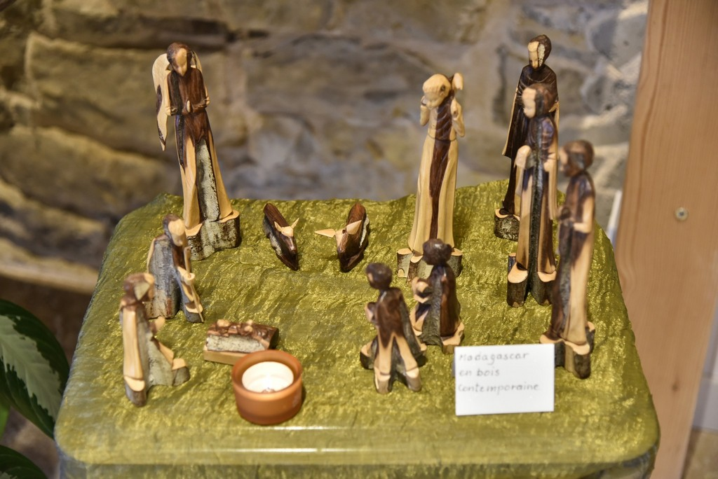
Reinacker

Slide 23
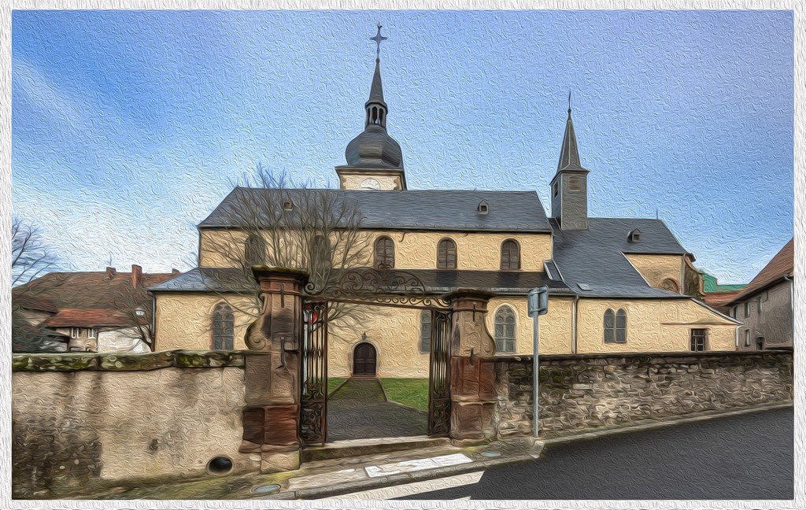
Église
Saint-Georges
de Sarre-Union 67

Slide 24
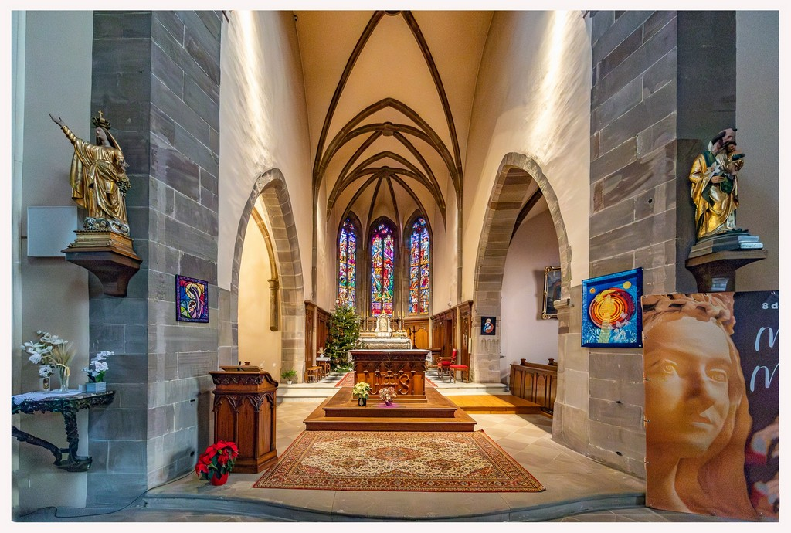
Église
Saint-Georges
de Sarre-Union

Slide 25
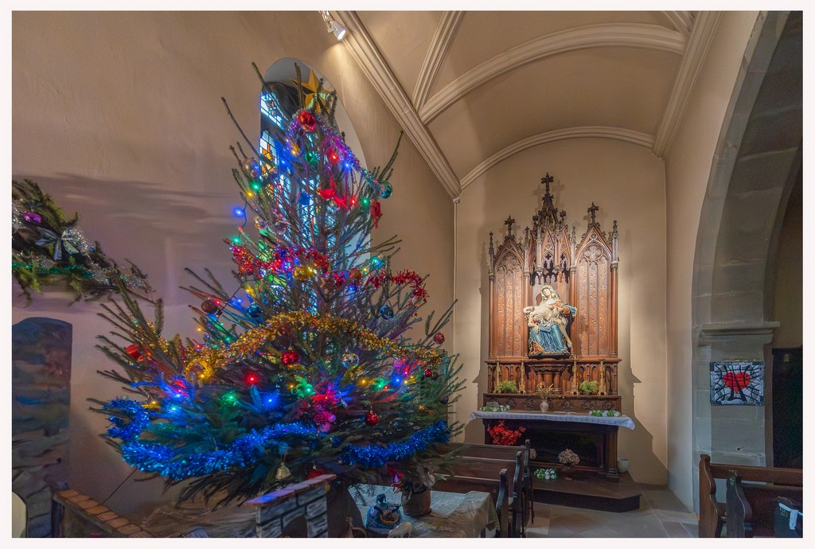
Église
Saint-Georges
de Sarre-Union

Slide 26
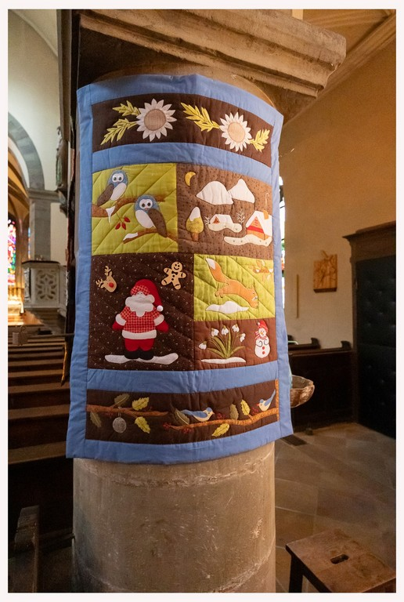
Église
Saint-Georges
de Sarre-Union

Slide 27
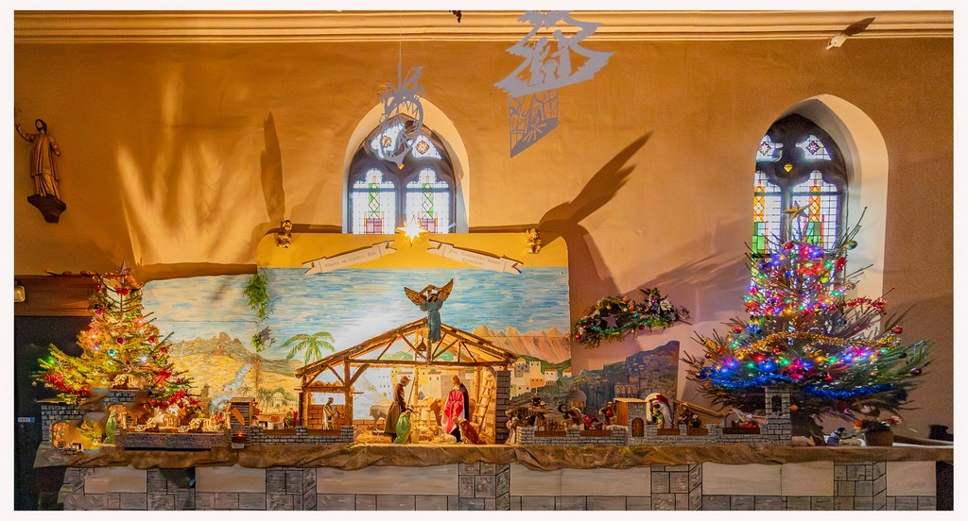
Église
Saint-Georges
de Sarre-Union

Slide 28
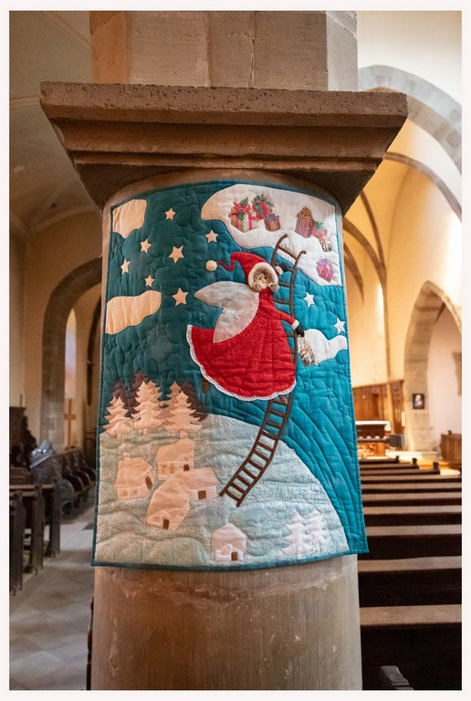
Église
Saint-Georges
de Sarre-Union

Slide 29
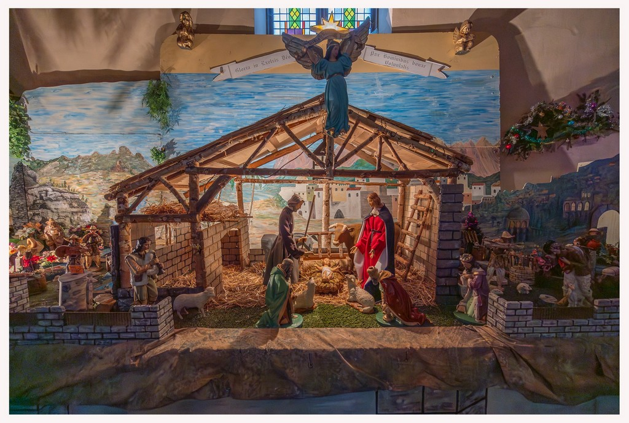
Église
Saint-Georges
de Sarre-Union

Slide 30
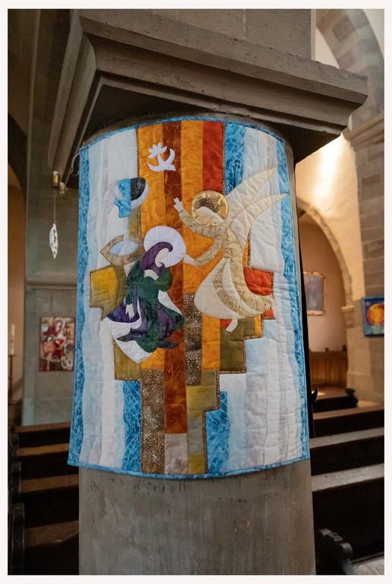
Église
Saint-Georges
de Sarre-Union

Slide 31
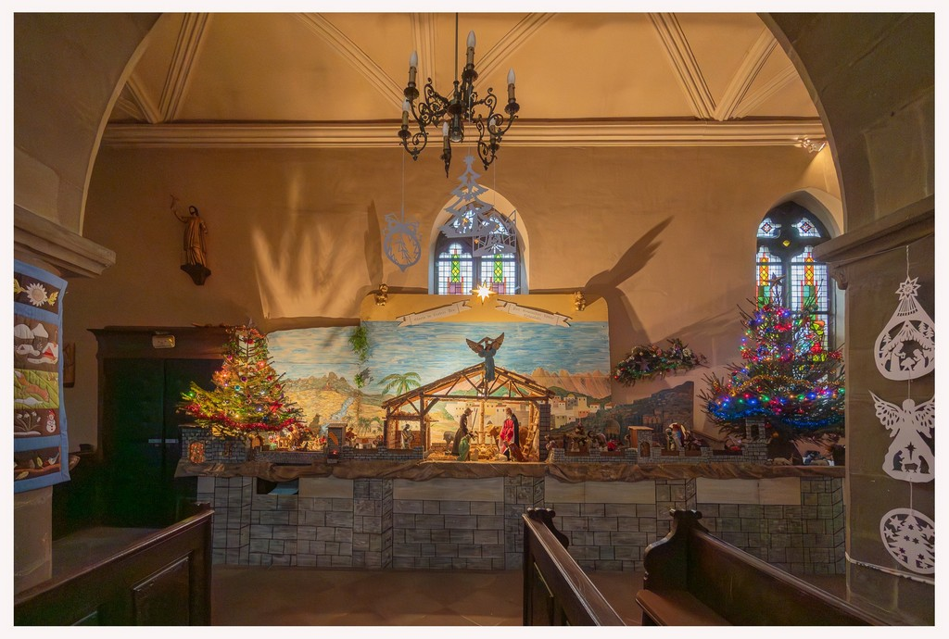
Église
Saint-Georges
de Sarre-Union

Slide 32
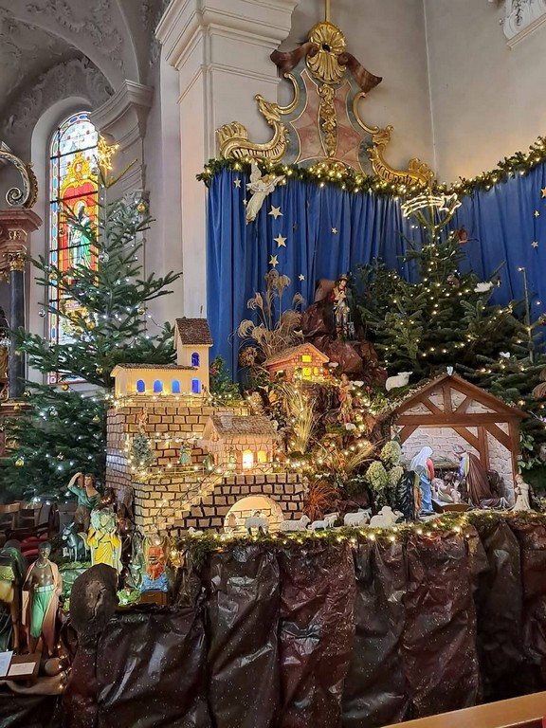
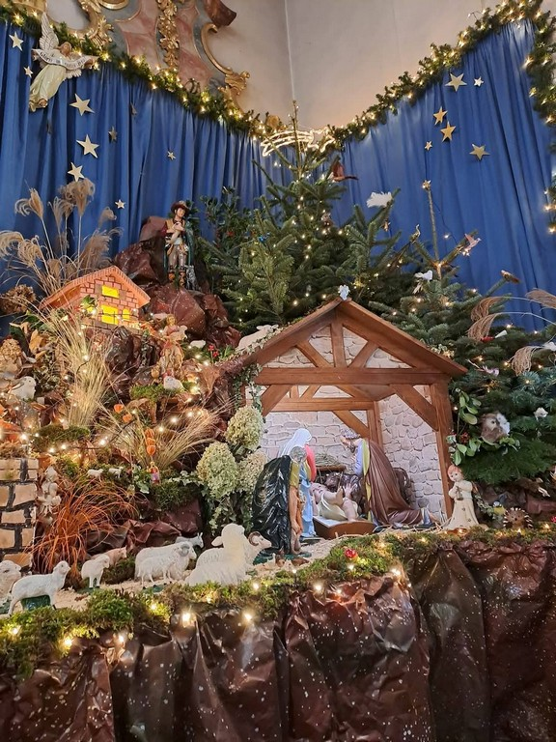
Kogenheim
Kogenheim

Slide 33
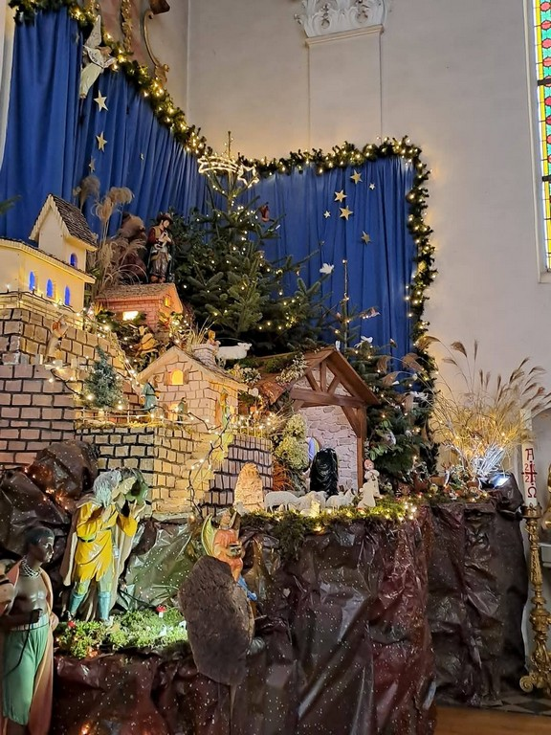
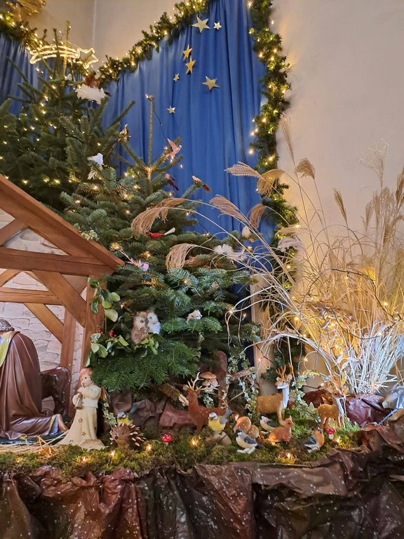
Kogenheim
Kogenheim

Slide 34
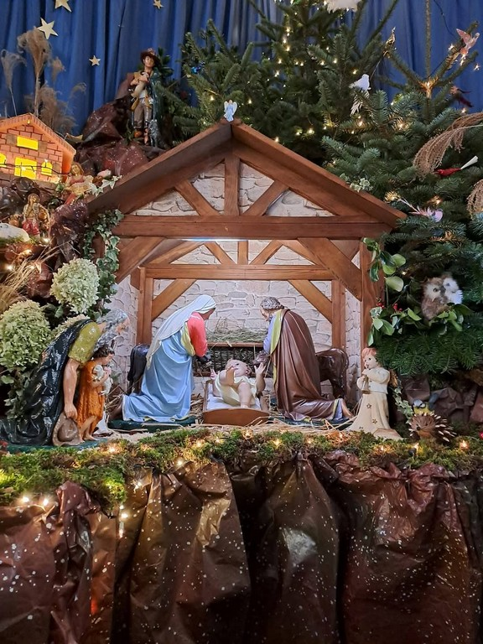
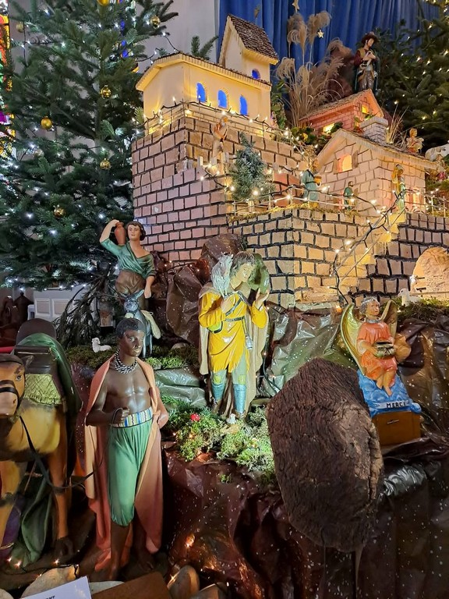
Kogenheim
Kogenheim

Slide 35
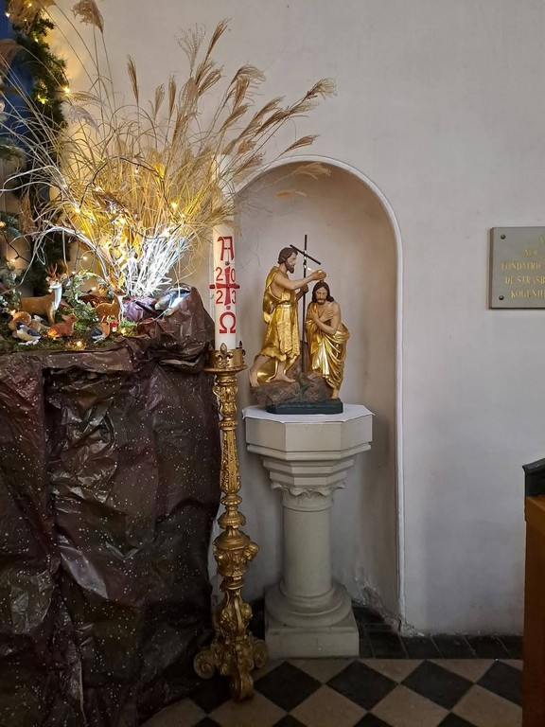
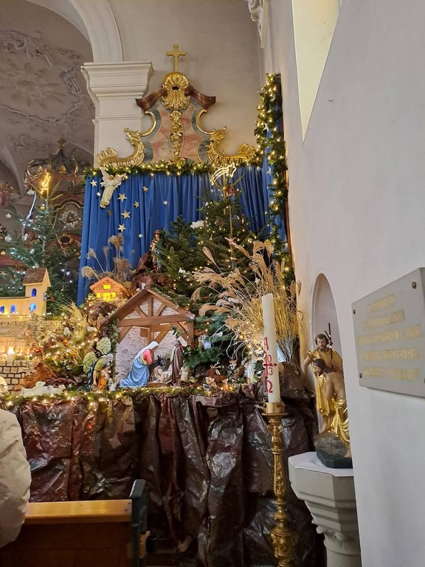
Kogenheim
Kogenheim

Slide 36
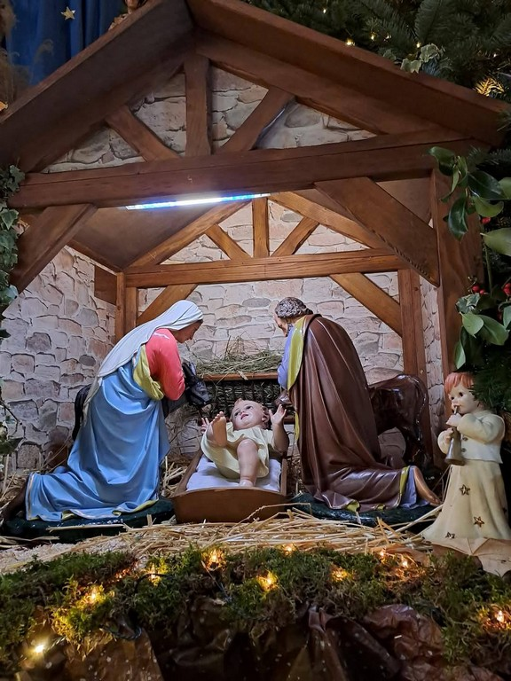
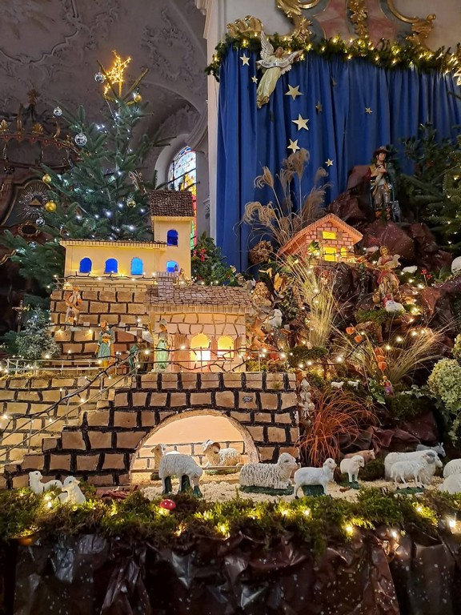
Kogenheim
Kogenheim

Slide 37
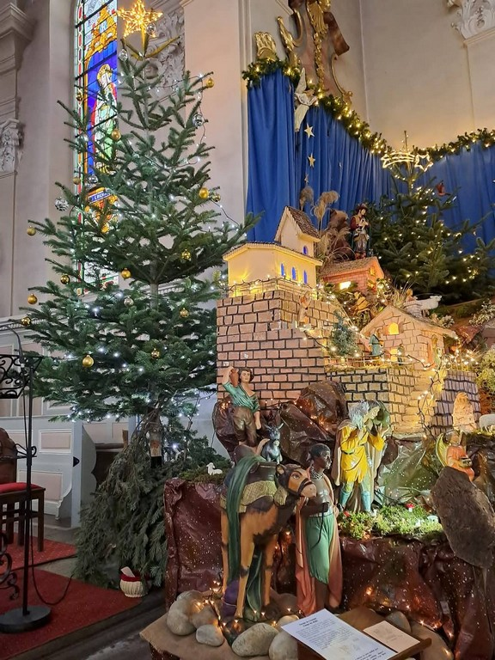
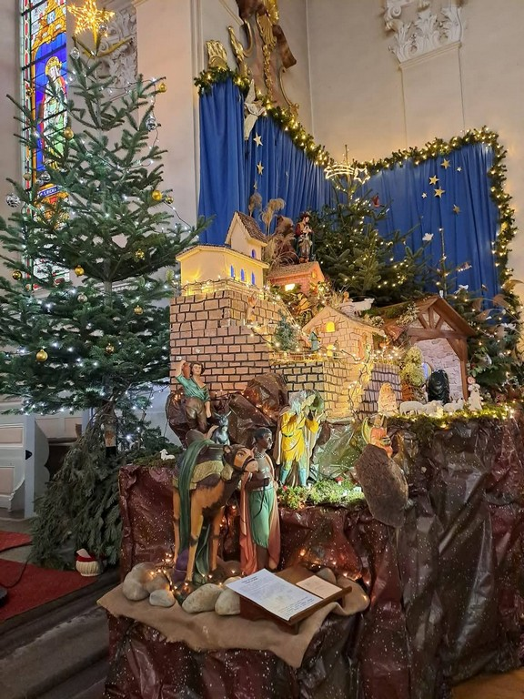
Kogenheim
Kogenheim

Slide 38
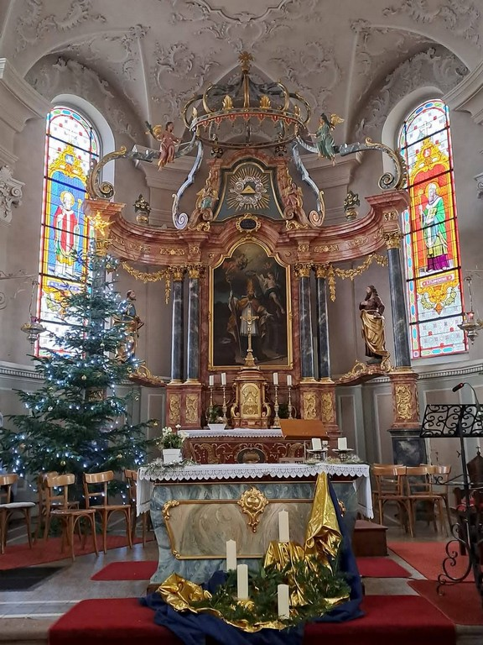
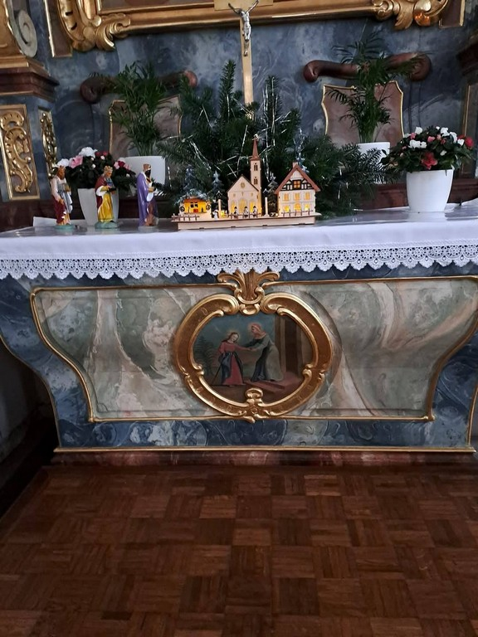
Kogenheim
Kogenheim

Slide 39
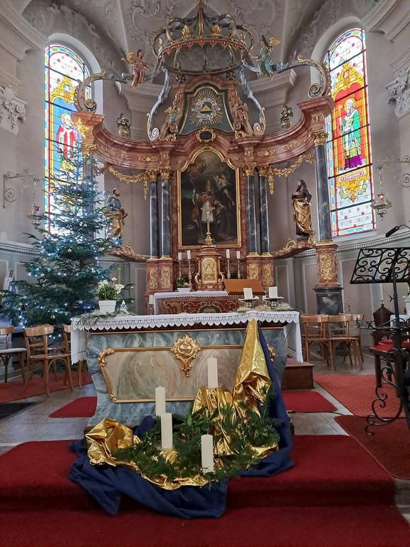
Kogenheim

Slide 40
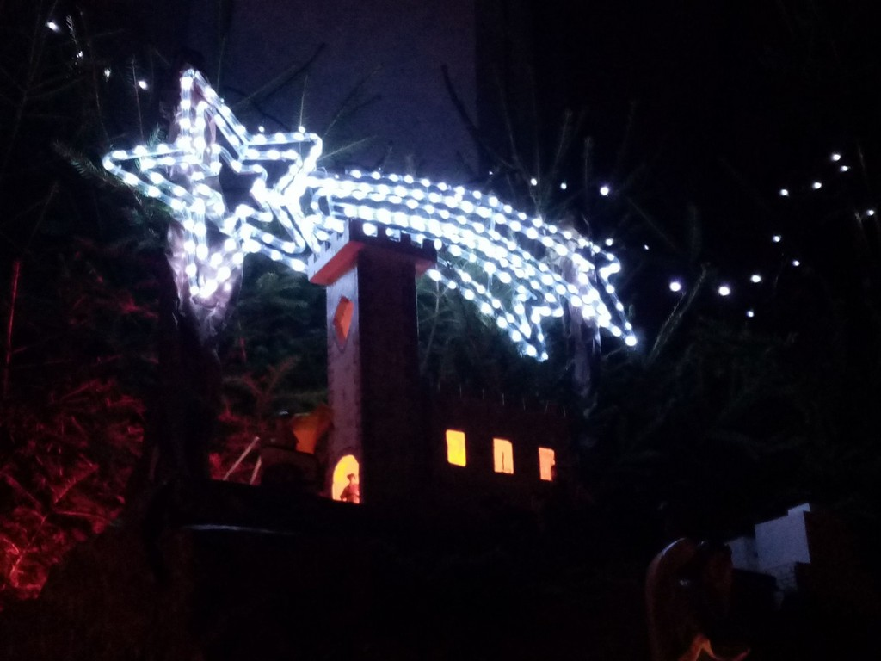
Nitting 57

Slide 41
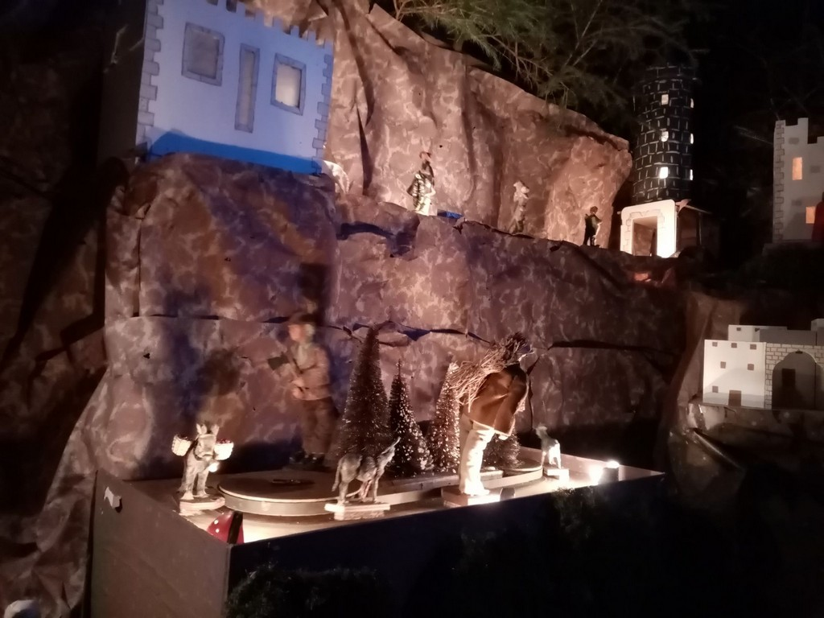
Nitting 57

Slide 42

Nitting 57

Slide 43

Nitting 57

Slide 44

Nitting 57

Slide 45

Nitting 57

Slide 46

Nitting 57

Slide 47

Nitting 57

Slide 48

Nitting 57

Slide 49

Nitting 57

Slide 50

Nitting 57

Slide 51






London symphony orchestra
Christmas classics
Création
2327
Internet
27.12.2024

